Slide 1

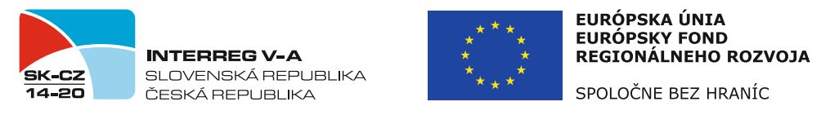
Biomechanika hodů a vrhů
Tento studijní materiál vznikl za podpory projektu s názvem
Digitalizácia a inovácia vzdelávania v diagnostike pohybového systému
(č. p. 304011AYX7).

Slide 2

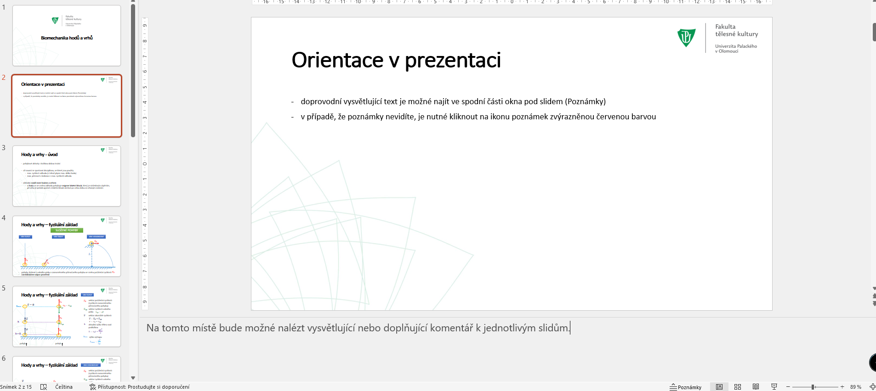
Orientace v prezentaci
doprovodní vysvětlující text je možné najít ve spodní části okna pod slidem (pole určeno pro Poznámky)
v případě, že poznámky pod slidem nevidíte, je nutné kliknout na ikonu poznámek zvýrazněnou na obrázku níže červenou barvou
Notes:
Na tomto místě bude možné nalézt vysvětlující nebo doplňující komentář k jednotlivým slidům.

Slide 3
Hody a vrhy - úvod
pohybové aktivity s krátkou dobou trvání
cíl souvisí se sportovní disciplínou, ve které jsou použity
  max. rychlost odhodu (dosažení max. délky hodu nebo vrhu)
    atletické sportovní disciplíny
  max. přesnost v kombinaci s max. rychlostí odhodu
    např. střelba na koš, střelba v házené apod.
základní rozdíl mezi hodem a vrhem
  u hodu se ve směru odhodu pohybuje nejprve loketní kloub, který je následován zápěstím, při vrhu je pořadí opačné a loketní kloub zůstává po celou dobu za vrhaným náčiním
Notes:
Hody a vrhy mají své nezastupitelné místo v několika atletických disciplínách (hod oštěpem, hod diskem, hod kladivem, vrh koulí) a jsou součástí všech míčových sportovních disciplín ve formě nadhozů, podání, rozehrávek nebo přihrávek. Svou roli sehrávají také v dalších sportovních disciplínách zaměřených na práci s náčiním (např. moderní gymnastika), ale i během běžných denních aktivit.
Pro porozumění problematiky vrhů a hodů je nejprve důležité zopakování základních fyzikálních zákonitostí, od kterých se problematika vrhů a hodů odvíjí.

Slide 4





Hody a vrhy – fyzikální základ
SLOŽENÉ POHYBY
VRH SVISLÝ
VRH ŠIKMÝ
VRH VODOROVNÝ
${\vec{v}}_{0}$
$$h$$
${\vec{v}}_{0}$
${\vec{v}}_{0}$
pohyby složené z volného pádu a rovnoměrného přímočarého pohybu ve směru počáteční rychlosti
zanedbáváme odpor prostředí
${\vec{v}}_{0}$
Notes:
Z fyzikálního pohledu se hody a vrhy řadí ke složeným pohybům, které podle trajektorie tělesa (tedy v tomto případě vrhaného nebo házeného náčiní) dělíme na vrh svislý, vodorovný a šikmý. Vrh svislý je ve sportu možné pozorovat např. při nadhozu míče před tenisovým nebo volejbalovým podáním. Vrh vodorovný je častý v případě, kdy chce sportovec rychle a prudce zakončit, např. střelba v házené. Nejčastěji se vyskytující v atletice i v ostatních sportovních disciplínách je však vrh šikmý.
Všechny uvedené vrhy jsou složeny ze dvou pohybů – volného pádu a pohybu rovnoměrného přímočarého ve směru počáteční rychlosti. Pro další objasnění budeme pro zjednodušení na následujících slidech zanedbávat odpor prostředí, ve kterém se vržené těleso pohybuje.

Slide 5








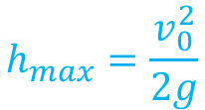





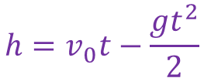


Hody a vrhy – fyzikální základ
VRH SVISLÝ
${\vec{v}}_{0}$
vektor počáteční rychlosti (rychlosti rovnoměrného přímočarého pohybu)
${\vec{v}}_{0}$
$$\vec{v}=0$$
$$v_{0}=v_{vp}$$
h_{max}
${\vec{v}}_{vp}$
${\vec{v}}_{vp}$
vektor rychlosti volného pádu
$$v_{vp}=gt$$
$$\vec{v}$$
vektor okamžité rychlosti
$$\vec{v}$$
${\vec{v}}_{0}$
$$\vec{v}={\vec{v}}_{0}+{\vec{v}}_{vp}$$
h
$$v=v_{0}−v_{vp}$$
${\vec{v}}_{vp}$
h
aktuální výška tělesa nad podložkou
$$\vec{v}$$
${\vec{v}}_{0}$
$$h=v_{0}t−\frac{gt^{2}}{2}$$
h = 0
h_{max}
výška výstupu
$$h_{max}=\frac{v_{0}^{2}}{2g}$$
pohyb
pohyb
Notes:
U vrhu svislého platí, že těleso je vrženo směrem svisle nahoru a jeho trajektorií je úsečka. Těleso postupně snižuje svou rychlost, dokud se v nejvyšším bodě své trajektorie nezastaví. Po zastavení začne padat zpět volným pádem. Velikost dopadové rychlosti je přitom stejná jako velikost počáteční rychlosti.
Postupné snižování okamžité rychlosti při pohybu směrem nahoru je následkem skládání vektorů počáteční rychlosti a rychlosti volného pádu, které působí na jedné přímce a mají opačný směr. V nejvyšším bode trajektorie dochází k vyrovnání velikosti těchto dvou rychlostí, proto okamžitá rychlost nabývá nulové hodnoty a těleso se zastaví. Výška výstupu tělesa (tj. maximální výška, do které se těleso vržené vrhem svislým dostane) záleží pouze na velikosti počáteční rychlosti.

Slide 6







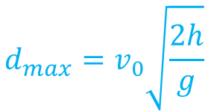






Hody a vrhy – fyzikální základ
VRH VODOROVNÝ
${\vec{v}}_{0}$
vektor počáteční rychlosti (rychlosti rovnoměrného přímočarého pohybu)
${\vec{v}}_{vp}$
vektor rychlosti volného pádu
$$\vec{v}$$
${\vec{v}}_{0}$
$$v_{vp}=gt$$
$$\vec{v}$$
vektor okamžité rychlosti
${\vec{v}}_{0}$
$$\vec{v}={\vec{v}}_{0}+{\vec{v}}_{vp}$$
$$\vec{v}$$
$$v=\sqrt{v_{0}^{2}+v_{vp}^{2}}$$
$$h$$
$$h$$
${\vec{v}}_{vp}$
$$d_{max}=v_{0}\sqrt{\frac{2h}{g}}$$
d_{max}
délka vrhu
${\vec{v}}_{0}$
$$\vec{v}$$
d_{max}
d_{max}
${\vec{v}}_{vp}$
Notes:
U vrhu vodorovného platí, že těleso je vrženo směrem vodorovným a jeho trajektorií je část paraboly. Těleso postupně zvyšuje svou okamžitou rychlost a zakřivuje dráhu svého pohybu díky skládání vektorů počáteční rychlosti a rychlosti volného pádu, jejichž směry jsou v tomto případě na sebe kolmé. Velikost okamžité rychlosti je proto možné určit pomocí Pythagorovy věty. Směr okamžité rychlosti je v každém bodě trajektorie dán tečnou k trajektorii. Maximální vzdálenost, do které těleso doletí (tj. délka vrhu), souvisí s velikostí počáteční rychlosti a výškou, ze které bylo těleso vrženo.

Slide 7

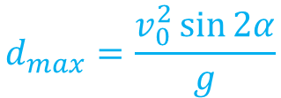













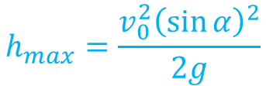



Hody a vrhy – fyzikální základ
VRH ŠIKMÝ
${\vec{v}}_{0}$
vektor počáteční rychlosti (rychlosti rovnoměrného přímočarého pohybu)
${\vec{v}}_{0}$
${\vec{v}}_{0}$
$$v_{0x}=v_{0}\cos{α}$$
$${\vec{v}}_{0y}$$
$$α$$
elevační úhel
$$v_{0y}=v_{0}\sin{α}$$
$$α$$
${\vec{v}}_{vp}$
vektor rychlosti volného pádu
$${\vec{v}}_{0x}$$
$$v_{vp}=gt$$
$$\vec{v}$$
vektor okamžité rychlosti
$$\vec{v}={\vec{v}}_{0}+{\vec{v}}_{vp}$$
${\vec{v}}_{0}$
$$\vec{v}$$
d_{max}
délka vrhu
h_{max}
${\vec{v}}_{0}$
$$d_{max}=\frac{v_{0}^{2}\sin{2α}}{g}$$
$$\vec{v}$$
${\vec{v}}_{0}$
${\vec{v}}_{vp}$
h_{max}
výška výstupu
$$\vec{v}$$
$$h_{max}=\frac{v_{0}^{2}{\left(\sin{α}\right)}^{2}}{2g}$$
${\vec{v}}_{vp}$
d_{max}
d_{max}
Notes:
U šikmého vrhu je situace poněkud složitější. Těleso je vrženo počáteční rychlostí šikmo nahoru. Úhel, který svírá vektor počáteční rychlosti s horizontálou označujeme jako elevační úhel. Jako u všech ostatních vrhů je i vrh šikmý složen z volného pádu a rovnoměrného přímočarého pohybu ve směru počáteční rychlosti. Kvůli šikmému směru počáteční rychlosti je pro lepší pochopení možné přistoupit na rozložení vektoru počáteční rychlosti na jednotlivé složky do vertikálního a horizontálního směru. Velikost jednotlivých složek souvisí s velikostí elevačního úhlu. Trajektorie tělesa vrženého vrhem šikmým je část paraboly. Maximální vzdálenost a výška, do kterých se takto vržené těleso dostane, souvisí s velikostí počáteční rychlosti a elevačního úhlu. Maximální délky vrhu těleso dosáhne při vržení pod elevačním úhlem α = 45°.
Výše uvedené platí pro vrh šikmý s nulovou počáteční výškou (např. kop). U vrhů a hodů obecně tyto jednoduché vztahy neplatí, je nutné zohlednění počáteční výšky tělesa nad podložkou a vztahy pro výpočty jsou složitější.

Slide 8
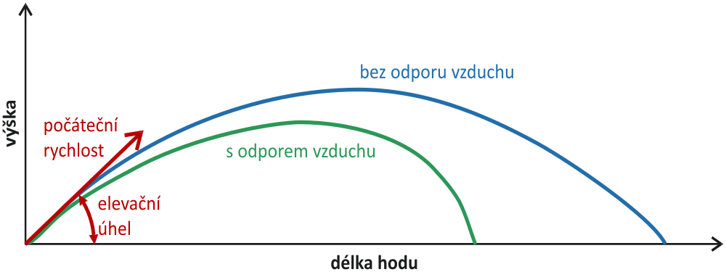
Hody a vrhy – fyzikální základ
VRH ŠIKMÝ
- při zanedbaní odporu prostředí – trajektorie je část paraboly
- reálné podmínky – trajektorie se nazývá balistická křivka
Notes:
V reálných podmínkách (tj. když uvažujeme odpor prostředí) dochází k deformaci trajektorie tělesa vrženého vrhem šikmým. Z původní části paraboly se stává balistická křivka. Vlivem odporu prostředí dochází ke zkrácení maximální délky vrhu, vržené těleso dosáhne nižší výšky, dopadne na podložku pod vyšším úhlem než elevačním a ke změně dochází i v optimální velikosti elevačního úhlu, která je nižší než 45°.

Slide 9






Hody a vrhy – fyzikální základ
POPIS ROTAČNÍHO POHYBU
$$φ$$
úhel = úhlová dráha
jednotka rad
s
obvodová dráha = vzdálenost mezi bodem A a B na obvodu kružnice
jednotka m
B
s
ω
úhlová rychlost
jednotka rad·s⁻¹
v
obvodová rychlost
jednotka m·s⁻¹
$$φ$$
A
$$ω=\frac{∆φ}{∆t}$$
$$v=\frac{∆s}{∆t}$$
$$s=φr$$
$$v=ωr$$
Notes:
Další důležité poznatky pro zopakování se týkají popisu rotačního pohybu. Pro pochopení hodů a vrhů je naprosto zásadní pochopení rozdílu mezi úhlovou a obvodovou rychlostí tělesa. Zatímco úhlovou rychlost určíme jako změnu velikosti úhlu za čas, obvodová rychlost je určena jako změna velikosti dráhy za čas. Tato dráha je přitom vzdálenost, kterou těleso urazí po obvodu kružnice (tj. vzdálenost v metrech). Mezi úhlovou a obvodovou rychlostí existuje přepočet využívající velikost poloměru kružnice, po které se těleso pohybuje.

Slide 10


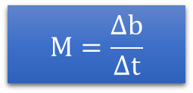


Hody a vrhy – fyzikální základ
NEWTONOVY POHYBOVÉ ZÁKONY
ZÁKON SETRVAČNOSTI
ZÁKON
SÍLY
ZÁKON
AKCE A REAKCE
Interpretace pro translační pohyb
zákon zachování
hybnosti
p = mv = konst.
$$∆p=F∆t$$
$$F_{1}=F_{2}$$
F = ma
Interpretace pro rotační pohyb
zákon zachování
momentu hybnosti
b = Jω = konst.
$$∆b=M∆t$$
$$M_{1}=M_{2}$$
$$M=\frac{∆b}{∆t}$$
Notes:
S Newtonovými pohybovými zákony a jejich důsledky je každý srozuměn již na základní škole. Pro pochopení problematiky hodů a vrhů je však důležitá jejich interpretace pro rotační pohyb, která v sobě zahrnuje práci s proměnnými jako jsou moment hybnosti (vektorová veličiny s označením „b“), moment setrvačnosti (skalární veličina s označením „J“) či moment síly (vektorová veličina s označením „M“).
Z hlediska interpretace těchto vztahů pro pohyb lidského těla je možné využití několika příkladů ze sportovní praxe. V pohybových činnostech, během kterých je cílem rotovat co nejrychleji (např. hod diskem), atlet nejdříve zaujme polohu, při které dosahuje maximální moment setrvačnosti. Takto může déle působit momentem síly a maximalizovat změnu momentu hybnosti, což mu umožní ve správné fázi pohybu (odhod) zvýšit uhlovou rychlost pohybu zmenšením momentu setrvačnosti. Tato možnost vyplývá z “kombinace“ výše uvedených vztahů: $∆b=Jω=M∆t=Fr∆t$.
Na základě zákonu zachování hybnosti se dá vysvětlit např. zvýšení rychlosti rotace (= úhlové rychlosti) krasobruslaře při provádění piruety s horními končetinami ve vzpažení nebo připažení v porovnání se situací, kdy piruetu provádí s upaženými končetinami (vyplývá z výpočtu momentu setrvačnosti, jehož velikost je závislá na vzdálenosti těžiště od osy rotace).

Slide 11
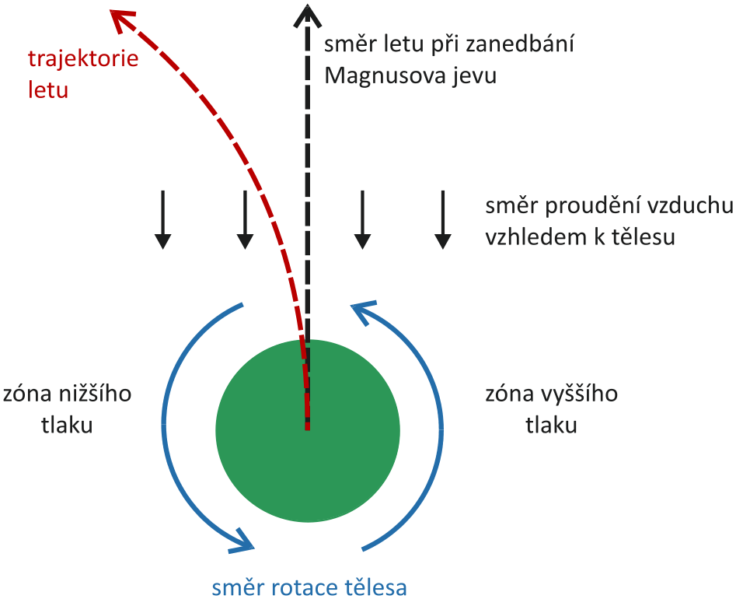
Hody a vrhy – fyzikální základ
MAGNUSŮV JEV
Magnusův jev nebo Magnusův efekt pozorujeme, když je při pohybu rotujícího tělesa v reálných podmínkách toto těleso odkláněno od svého původního směru pohybu
při rotaci tělesa při pohybu ve vzduchu vzniká rozdíl ve velikosti tlaku na opačných stranách rotujícího předmětu
těleso pak má tendenci měnit směr svého pohybu ve směru rotace
Notes:
Magnusův jev se s výhodou využívá v řadě sportovních disciplín, s cílem záměrně ovlivnit trajektorii pohybu vrženého, hozeného nebo kopnutého náčiní. Běžným příkladem je zakřivení dráhy fotbalového nebo basketbalového míče, princip baseballového nadhozu nebo golfového odpalu.

Slide 12
Hody a vrhy – řetězení pohybu
provedení vrhů a hodů je ovlivněno postupným a koordinovaným zapojením svalů celého těla
dochází k přenosu svalové síly z proximálních (dolní končetiny při kontaktu s podložkou) k distálním (horní končetiny) segmentům
biomechanický model otevřeného kinetického řetězce
  využívá se pro posouzení techniky pohybu z hlediska přenosu síly
  umožní sekvenční přenos sil a pohybů, vedoucích k dosažení maximální rychlosti v nejvzdálenějším článku řetězce
kinetický řetězec
  soustava segmentů spojených klouby, kdy síla vytvořená v rámci jednoho segmentu (nebo soustavy segmentů) se přenáší přes kloub na sousední segment
  př. pro hod oštěpem – soustavu segmentů, kterou tvoří dolní končetiny(a), pánev, trup (páteř), ramenní pletenec, nadloktí, předloktí, ruka
Notes:
Problematika řetězení pohybu je komplexní a jenom těžce se shrnuje v této prezentaci. Pro podrobný popis viz textový studijní materiál Biomechanika hodů a vrhů.

Slide 13
Hody a vrhy – řetězení pohybu
informace o fungování řetězce v proximálně-distální sekvenci podává parametr „hip-shoulder separation“
  = časový rozdíl mezi dosažením maximální rotační rychlosti v dolní a horní částí trupu
  prodleva mezi rotací v oblastí kyčlí a rotací horní části trupu umožňuje svalům v horní části těla ukládat elastickou energii získanou při protažení svalů (excentrická kontrakce), příp. šlach a fascií
  dochází k využití protahovacího-zkracovacího cyklu (stretch shortening cycle), kdy po excentrické svalové kontrakci následuje kontrakce koncentrická
fungování přenosu síly je v praxi založeno na fyzikálních základech – princip setrvačnosti, přenos momentu hybnosti, přenos energie
  postupným přičítáním maximální úhlové rychlosti každého segmentu těla k maximální úhlové rychlosti segmentu, který mu předchází (v pořadí od osy těla směrem k ruce odhodové končetiny), bude na posledním článku řetězce – náčiní generován větší moment hybnosti
  zvýšením momentu hybnosti je možné zvýšit výslednou sílu aplikovanou na náčiní

Slide 14
Hody a vrhy – příklady ve sportu
HOD OŠTĚPEM
komplexní činnost se zapojením velkého množství svalů
  v odhodové fázi pro pohyb horní končetiny především m. pectoralis major, m. latissimus dorsi a m. triceps brachii
  v odhodové fázi na dolních končetinách - extenzory kyčelního kloubu (m. glutaeus maximus, hamstringy), extenzory kolenního kloubu (m. quadriceps femoris), plantární flexory hlezna (m. triceps surae)
  v odhodové fázi na trupu - břišní svaly (m. rectus abdominis, m. oblique abdmonis externus, m. oblique abdominis internus)
  maximálních lineárních rychlostí segmentů při hodu oštěpem je při správném provedení dosaženo v pořadí kyčel, rameno, loket a zápěstí
Notes:
Na tomto a následujících slidech je uvedeno několik příkladů vrhů a hodů ze sportovní praxe.

Slide 15
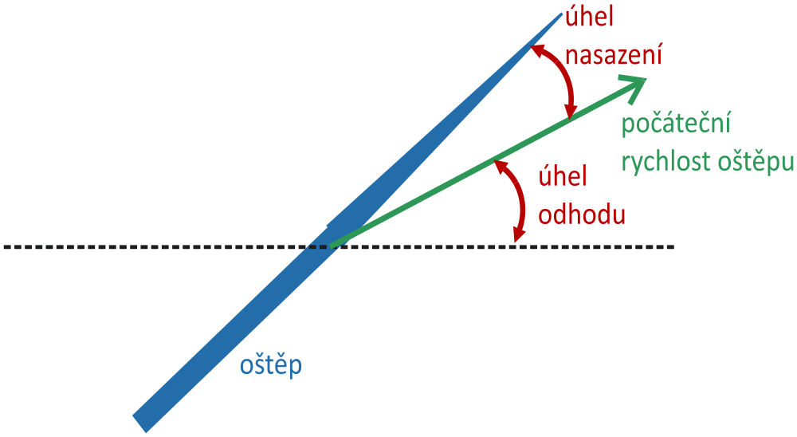
Hody a vrhy – příklady ve sportu
HOD OŠTĚPEM
Klíčové aspekty
  odhodová rychlost
    u nejlepších oštěpařů se pohybuje kolem hodnoty 30 m·s⁻¹
    její nárůst lze dosáhnout prodloužením dráhy, po které působí na oštěp svalová síla, nebo působením větší svalové síly po kratší dráze (v kratším čase)
    nemělo by docházet k přerušení působení síly nebo k jejímu kolísání
  úhel odhodu
    je možné rozlišit úhel odhodu a úhel nasazení
    u elitních sportovců se úhel odhodu pohybuje přibližně mezi 30° až 45°
    a úhel nasazení od -5° do 15°

Slide 16
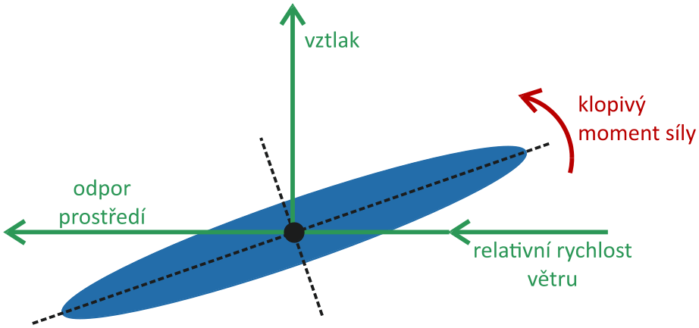
Hody a vrhy – příklady ve sportu
HOD DISKEM
- zásadní rozdíl oproti hodu oštěpem – provedení otočky před odhodem
Klíčové aspekty jsou obdobné jako u hodu oštěpem
  odhodová rychlost
    u elitních sportovců se pohybuje kolem hodnoty 20–25 m·s⁻¹
    její nárůst lze dosáhnout maximalizací délky trajektorie disku při provádění hodu, čímž dojde ke zvětšení poloměru otáčení a zvýšení obvodové rychlosti
  úhel odhodu
    je možné rozlišit úhel odhodu a úhel nasazení
    u elitních sportovců se úhel odhodu pohybuje přibližně mezi 35° až 45°
    a úhel nasazení od -5° do 15°

Slide 17
Hody a vrhy – příklady ve sportu
HOD KLADIVEM
Fáze
úvodní nášvihy, tři až čtyři otočky, odhod
každá otočka se skládá z jednooporové (SS) a dvouoporové (DS) fáze, která je efektivnější při zrychlování pohybu kladiva
úhlová a obvodová rychlost kladiva během jednotlivých fází postupně narůstají (Castaldi et al. 2022)
Castaldi, G. M., Borzuola, R., Camomilla, V., Bergamini, E., Vannozzi, G. & Macaluso, A. (2022). Biomechanics of the hammer throw: Narrative review. Frontiers in Sports and Active Living, 4, Article 853536. https://doi.org/10.3389/fspor.2022.853536

